Slide 1
Разработка метода совместного определения коэффициента Пуассона и коэффициента контактного трения при сжатии цилиндрического образца
Студент: Глебова Екатерина Александровна Научный руководитель: д.ф-м.н профессор Попов Александр Леонидович
г. Москва 2024 г.

Slide 2
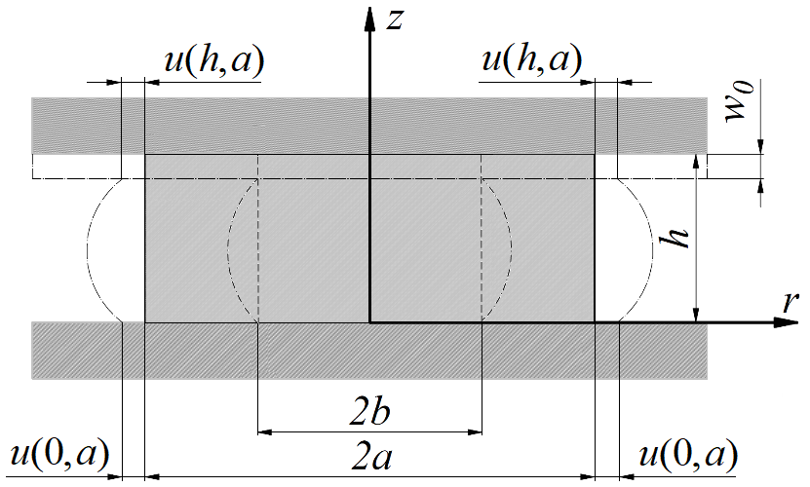
Расчётная схема
$$\left|τ\right|<μ\left|σ_{z}\right| (по середине)$$
$\left|τ\right|=μ\left|σ_{z}\right|$ (с краю)
$$u=(r,z) −радиальное перемещение$$
$$\left.w=w(r,z\right)−осевое перемещение$$
$$τ−сдвиговое напряжение$$
$σ_{z}−$ осевое напряжение
$$2a−диаметр цилиндра$$
$$h −высота цилиндра$$

Slide 3
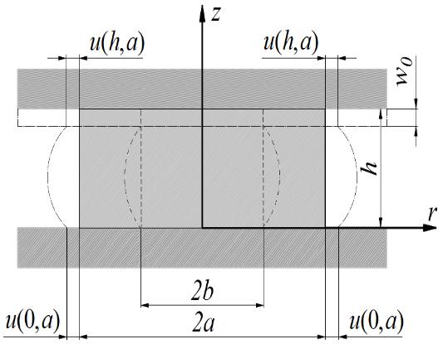
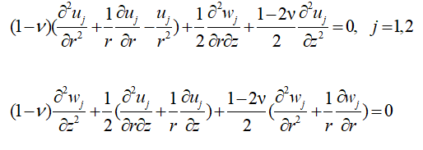
Исходные уравнения и граничные условия
$$w_{j}$$
$$u_{j}$$
Общие условия на перемещения по торцам
Условия по участкам
Условия по напряжениям на боковой поверхности
В прямой задачи считаются заданными коэффициент трения и коэффициент Пуассона

Slide 4
Определение перемещений, удовлетворяющих граничным условиям на торцах цилиндра
Исходное представление для радиальных перемещений
После подстановки в уравнение находятся выражения для осевых перемещений
После удовлетворения граничным условиям на торцах (*)
Для внутренней части цилиндра:
Для наружной части цилиндра:
Итоговые выражения для перемещений определены с точностью до пяти констант: с11, с12, С2, α2 и b.

Slide 5
Использование статически эквивалентных граничных условий
Выражения напряжений из закона Гука
$E$ – модуль упругости, $μ$ - коэффициент трения, $ν$ – коэффициент Пуассона

Slide 6
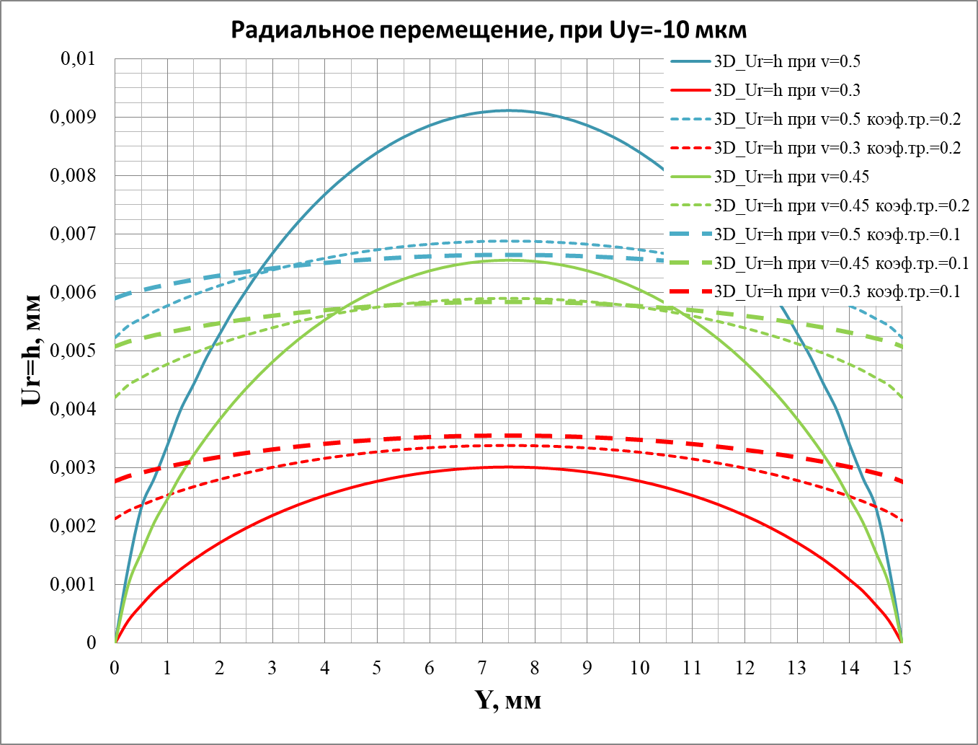
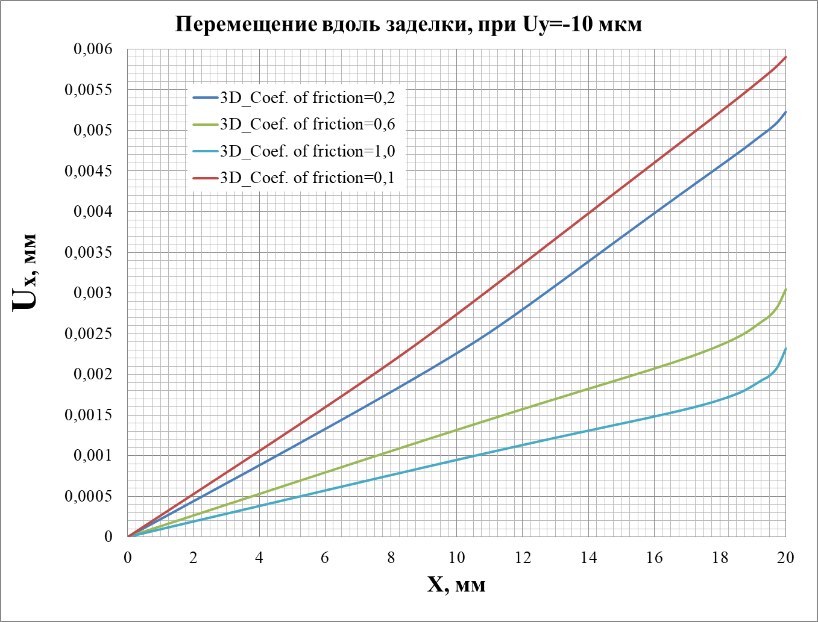
Сопоставление с численным решением

Slide 7
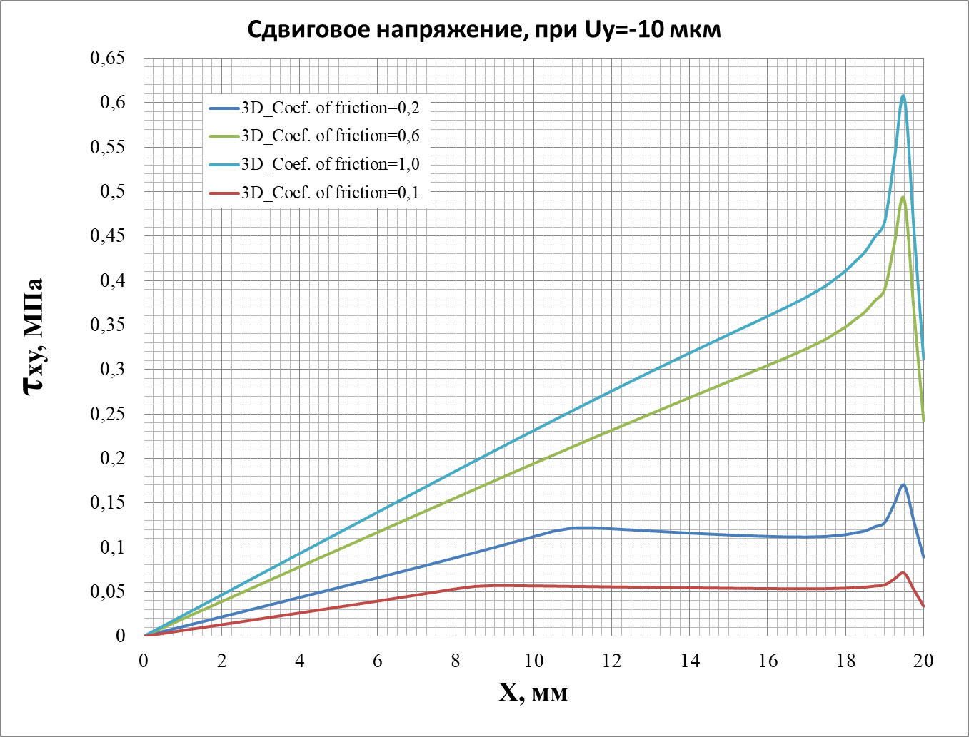
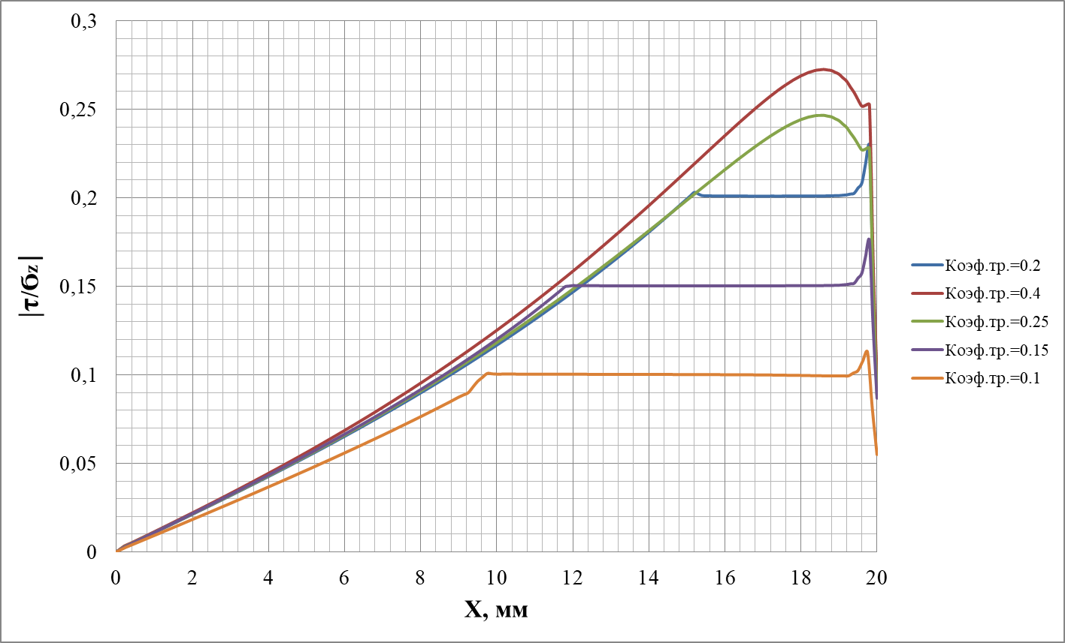
Сопоставление с численным решением

Slide 8
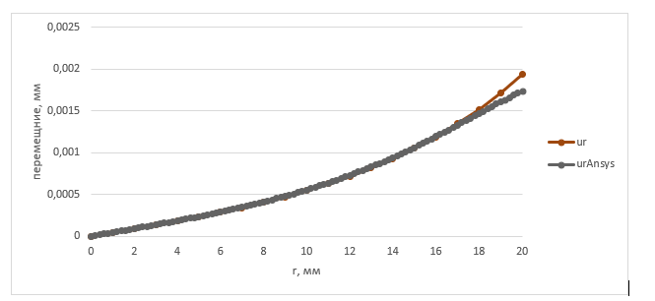
Сопоставление с численным решением

Slide 9
Обратная задача. Определения коэффициента трения и коэффициента Пуассона по перемещению боковой поверхности цилиндра
Разрешающие уравнения:
……………………….

Slide 10
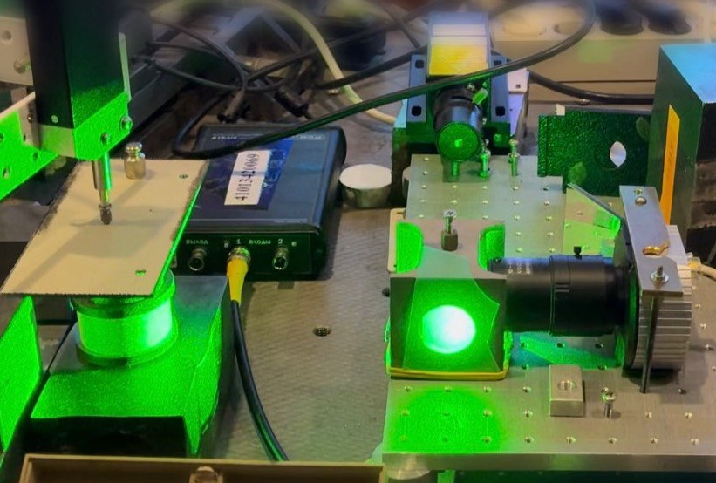
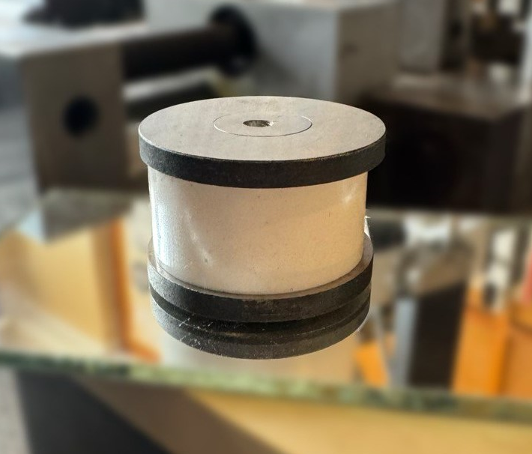
Экспериментальное получение исходных данных
Измерительная система
Образец

Slide 11
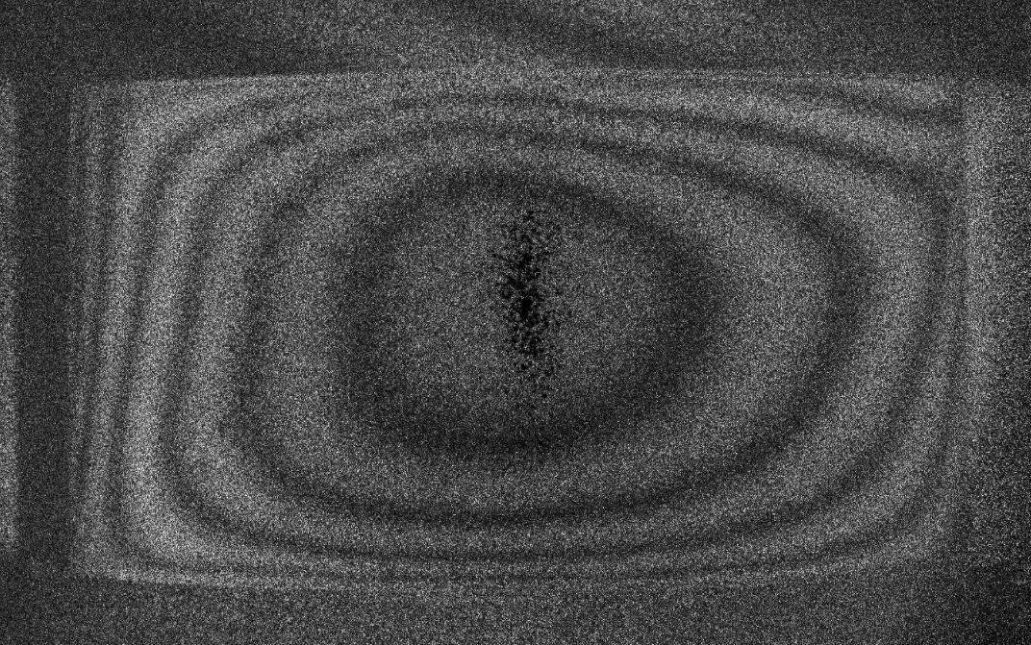
Определения перемещений боковой поверхности цилиндра
Таблица осевых перемещений
Интерферограмма перемещений боковой поверхности цилиндра
Номер испытания | Исходные показания датчика перемещения [мкм] | Перемещения при установке груза [мкм] (по датчику) | $$Осевое перемещение$$ $\left|∆\right|$ [мкм]
1 | - 4.9 | - 2.7 | 2.2
2 | - 4.9 | - 2.6 | 2.3
3 | - 4.8 | - 2.6 | 2.4
4 | - 4.8 | - 2.5 | 2.3
Расчет перемещений в середине и по торцам боковой поверхности цилиндра:
$$u\left(a, \frac{h}{2}\right)=\frac{λ}{2}∗N_{1}=0.26∗5=1.3 мкм$$
$$u\left(a,0\right)=\frac{λ}{2}∗N_{2}=0.26 мкм$$
$λ$= 0.532 мкм – длина волны зеленого лазера, N – число полос интерферограммы

Slide 12
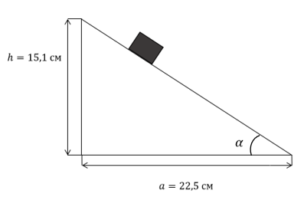
Результаты по коэффициенту трения и коэффициенту Пуассона
Определение коэффициента трения альтернативным способом наклонной поверхности
Расчётные значения коэффициента трения и коэффициента Пуассона:
$μ=0,6$ ; $ν=0,4$

Slide 13
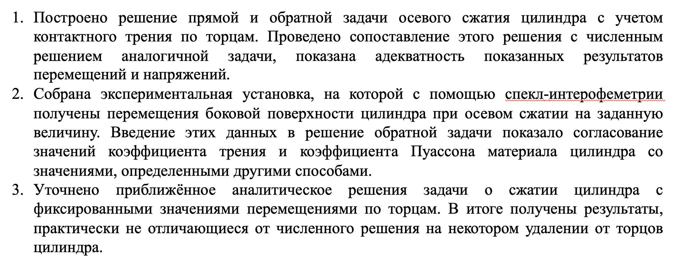
Выводы

Slide 14
Спасибо за внимание!

